Slide 1
LEZIONE DEL 18/03/2020
PRIMA PARTE

Slide 2
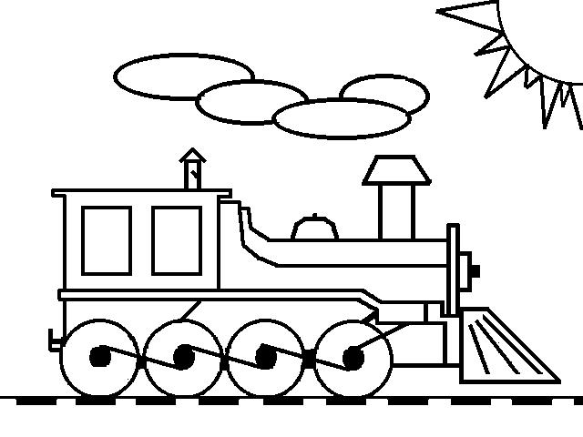
Cinematica relativa: composizione delle velocità. Paragrafo 6.6
Vogliamo adesso determinare come due SdR Σ e S, in moto tra loro, giudichino la velocità di un punto P in moto rispetto ad entrambi gli osservatori (e quindi non più fermo rispetto al SdR S). Anche se i termini “fisso” e “mobile” sono arbitrari continueremo a riferirci a Σ come al SdR fisso e a S come al sistema mobile.
Σ
S

Slide 3
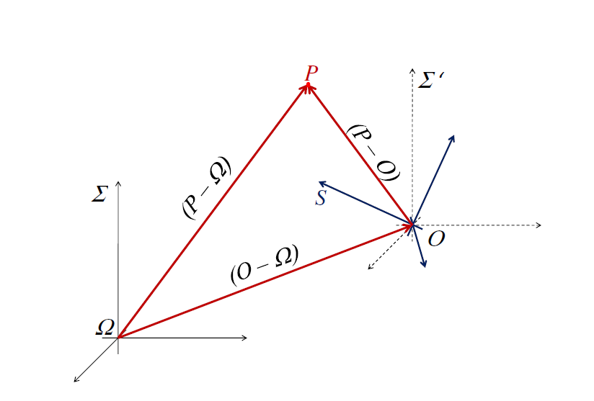
Supporremo inoltre di conoscere le caratteristiche del moto di S rispetto a Σ, ovvero
i vettori v(O) e ω (funzioni del tempo) e chiameremo:
velocità assoluta, v_{A}, la velocità del punto P rispetto a Σ
velocità relativa, v_{R}, la velocità del punto P rispetto a S.
.
.

Slide 4
Deriviamo rispetto al tempo. Questa volta però teniamo conto del fatto che anche x, le coordinate del vettore (P − O) in S, adesso variano nel tempo.
velocità relativa
velocità assoluta
OSSERVAZIONE
Nel caso di moto rigido v_{R} (P) = 0.

Slide 5
Con il “senno di poi” ci possiamo rendere conto che nella derivazione
della formula
Si utilizza un’ipotesi non esplicitata: ad ogni istante i due sistemi di riferimento devono essere in grado di confrontare le variazioni rispetto al tempo di una quantità scalare (le componenti del vettore che si sta derivando) nei due sistemi.
Questo è possibile solo se i due sistemi possono “sincronizzare” in ogni momento e istantaneamente i loro orologi. Ma ciò è fisicamente impossibile, come messo in luce da Einstein nel suo lavoro (del 1905) sulla Relatività Ristretta.
Il motivo per cui questa ipotesi è rimasta nascosta per secoli dipende dal fatto che la velocità con cui due osservatori possono scambiarsi delle informazioni è la velocità della luce, che è molto maggiore di qualsiasi velocità in gioco nei fenomeni meccanici macroscopici. L’errore che quindi si compie tenendo per buona l’ipotesi di sincronizzazione istantanea degli orologi non è quindi rilevabile nell’ambito delle applicazioni meccaniche ordinarie.

